Slide 1
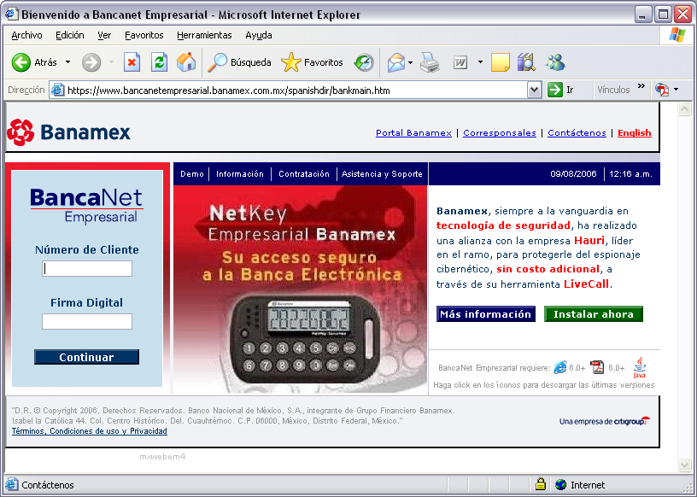
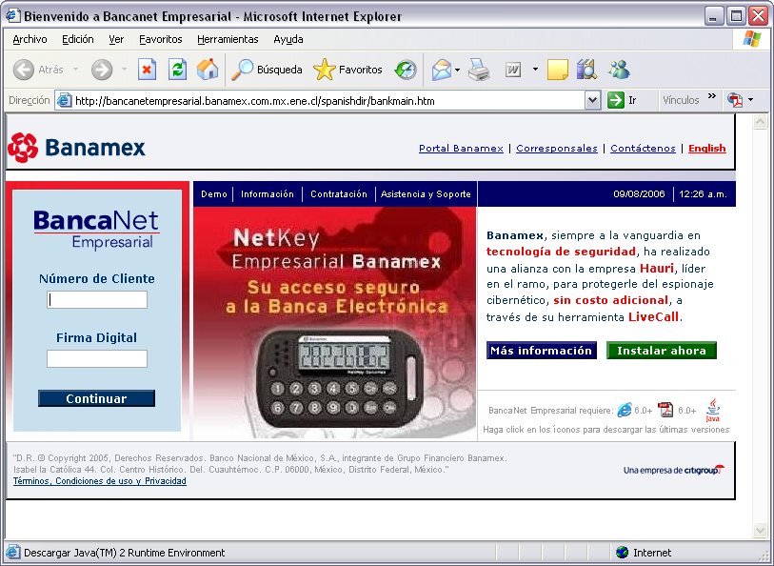
¿Qué tienen de diferente estas 2 páginas?
Aparentemente las 2 son de Banamex
Y son prácticamente idénticas.

Slide 2
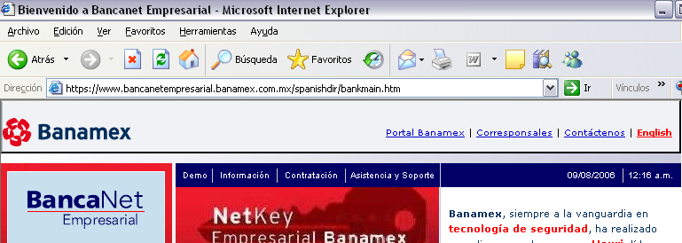
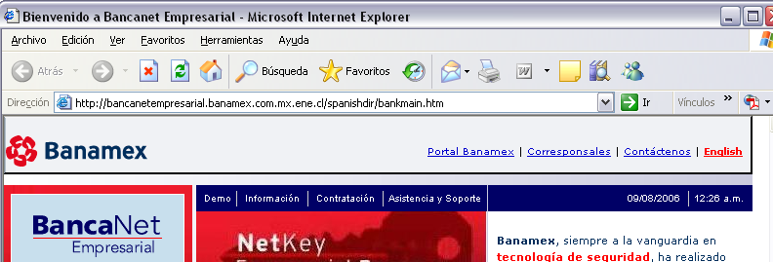
Bueno casi idénticas, chequen las diferencias:
La pagina original se maneja en un protocolo seguro https
la pirata NO.

Slide 3
Observen que la dirección de la página es muy similar pero con un dominio diferente, la pagina pirata después del .com.mx tiene aparte un .ene.cl que no tiene porque estar ahí

Slide 4
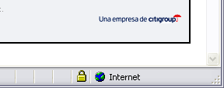

Las páginas seguras siempre tienen un candado en la parte Inferior derecha.

Slide 5
Si son usuarios de la banca electrónica, se les sugiere que por ningún motivo sigan un enlace que venga en un correo electrónico, y que siempre entren directamente por el sitio oficial del banco.
Espero que esta referencia les sea de utilidad para evitar que caigan en una trampa similar.

